Slide 2
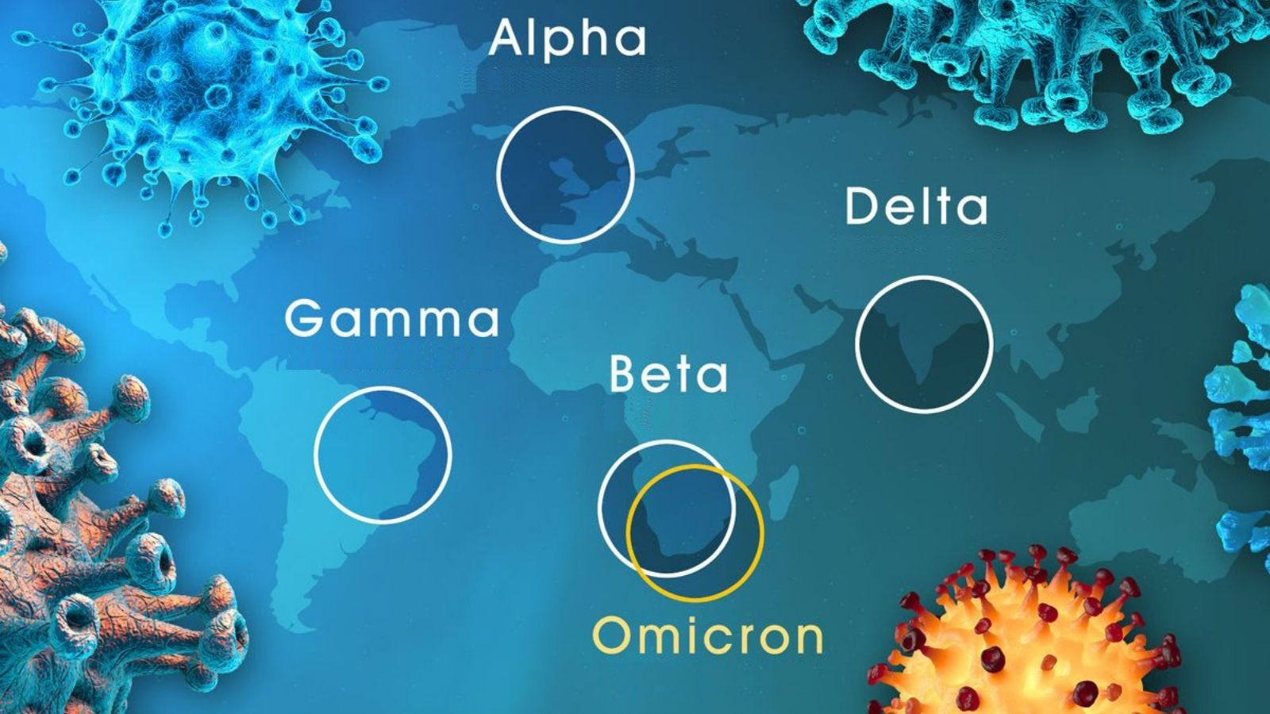
Omicron
11 Kasım 2021 Bostvana
14 Kasım 2021 Güney Afrika
Endişe verici varyantlar listesine eklenen beşinci varyant
50 farklı mutasyon
Diğer varyantlara göre daha kolay bulaşabilmekte
Delta’ya göre
2-4 kat daha bulaşıcı
Ev içi bulaş hızı
Yeniden enfeksiyon oranı
Aşı’dan kaçış daha fazla

Slide 3
KULUÇKA SÜRESİ
Kuluçka süresi, kişinin virüsü aldığından hastalığın belirtilerini göstermeye başlamasına kadar geçen süredir.
İlk araştırmalar, Omicron varyantının ortalama kuluçka süresinin 3 gün gibi kısa bir süre olabileceği yönünde.
Oldukça hızlı yayılan bu virüsün daha kısa bir kuluçka süresine sahip olması da bilimsel olarak öngörülebilir.

Slide 4
TEMAS SONRASI TEST
Omicron varyantının hızı düşünüldüğünde, COVID-19 ile temastan 72 saat sonra PCR testi vermek mantıklı olacaktır.
Omicron-spesifik PCR
kullanılmasını öneriyoruz.

Slide 5
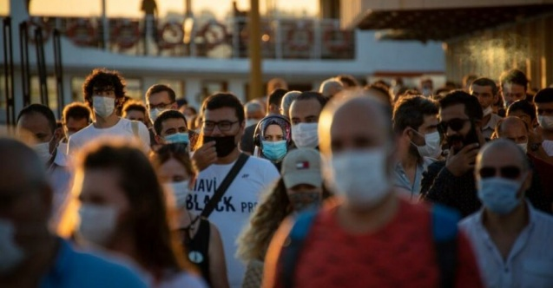
OMICRON-belirtiler
İlk veriler, Omicron varyantındaki belirtilerin soğuk algınlığı semptomlarına benzer olduğunu gösteriyor.
Sürekli öksürük,
Yüksek ateş,
Koku ve tat kaybı gibi semptomların ise daha az olduğu rapor edilmekte.

Slide 6
İZOLASYON/KARANTİNA
Hızlı bulaşan Omicron varyantının yayıldığı ülkelerde emekçilerin büyük çoğunluğunu etkilemeye başlaması, üretimin devamı için izolasyon ve karantina kararlarında esnetmelerle karşılaşabileceğimizi gösteriyor.
Amerika Hastalık Önleme Merkezi (CDC),
İzolasyonun eğer kişi belirtisizse 5 güne düşürülmesini önerdi. Bu kişiler sonraki 5 gün de başkalarının yanındayken maske takarak hayatına devam edebilecekler.
Karantina: Aşılanmamış ve 2 doz mRNA aşısı üzerinden 6 aydan uzun süre geçmiş kişilerde karantina süresinin 5 güne düşürülmesi, sonraki 5 gün ise maske ile hayata devam edilmesi;
Hatırlatma dozunu olmuş kişilerde ise karantina uygulaması olmadan 10 gün boyunca maske ve 5. Gün PCR testi yapılması da CDC’nin önerileri arasında.

Slide 7
HASTALIK ŞİDDETİ
İngiltere, İskoçya ve Güney Afrika'daki araştırmalarda, Omicron ile hastaneye yatış riski delta varyantından %15 ila %80 daha düşük bulunmutur. Güney Afrika'dan açıklananan erken veriler, Omicron'un Delta varyantı kadar ölümcül olmayabileceğini gösterdi.
Omicron verilerinin önemli bölümünün gençlerde ve bağışıklanmış kişilerde olması yanıltıcı olabilmekle birlikte virüsün halen ölümcül olduğu bilinen bir gerçektir. Omicron varyantının bulaşma hızı da göz önüne alındığında sağlık sistemlerini yeniden yıkıma uğratabileceği akılda tutulmalıdır.

Slide 8
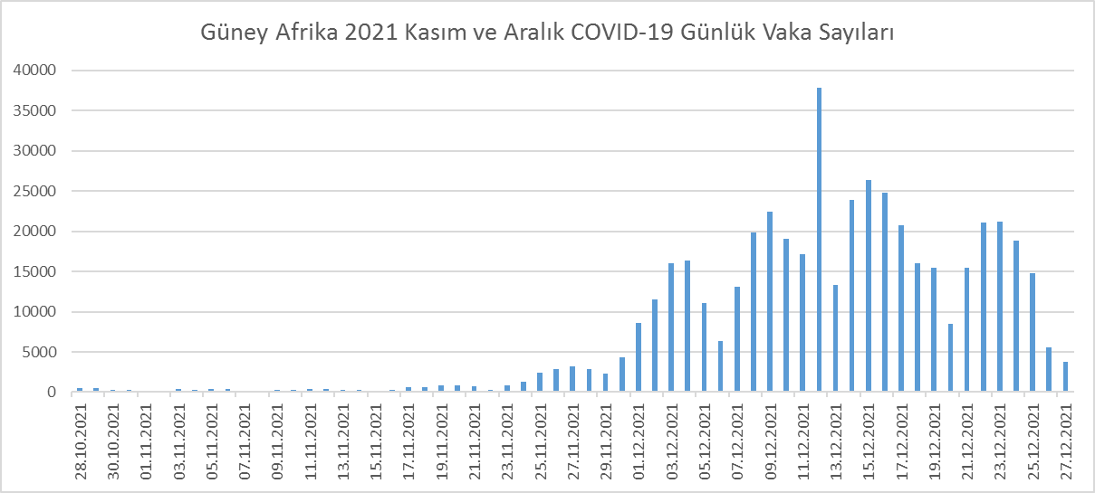
GÜNEY AFRİKA

Slide 9
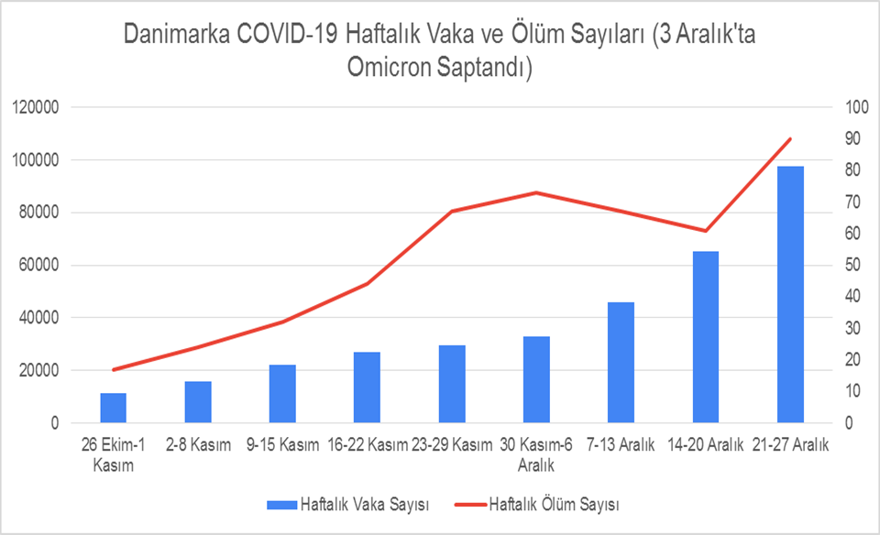
DANİMARKA

Slide 10
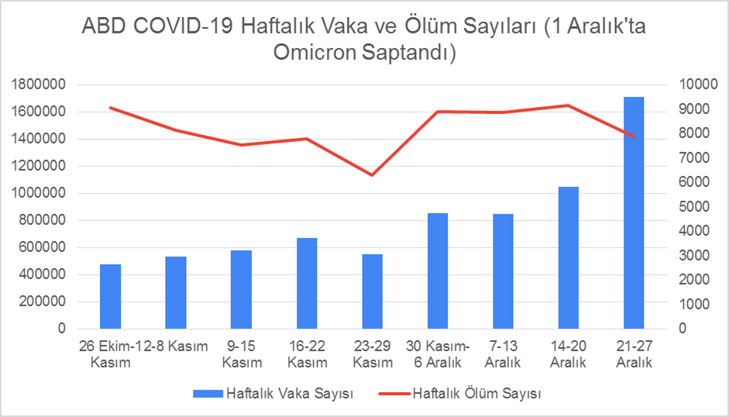
ABD

Slide 11
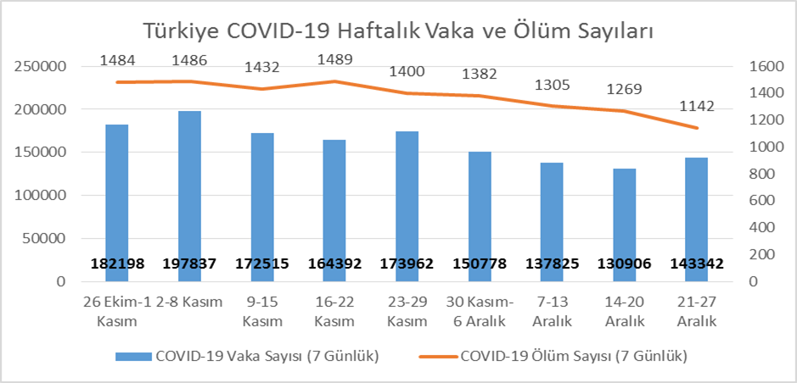
TÜRKİYE

Slide 12
Ne Yapmalı?

Slide 23
29 ARALIK 2021
TTB Merkez Konseyi
TTB Pandemi Çalışma Grubu
https://www.ttb.org.tr/kollar/COVID19/
https://www.ttb.org.tr/kollar/COVID19/haber_goster.php?Guid=a8d3d124-543c-11ec-9408-b279490334f9
TTB Pandemi Çalışma Grubu’ndan COVID-19 Salgın Yönetimine Kapsamlı Bir Bakış ve Kritik Öneriler
https://www.ttb.org.tr/kollar/COVID19/haber_goster.php?Guid=f6210210-631b-11ec-87e9-2806a62df02b
Pandemide Merak Ettikleriniz-35
https://www.ttb.org.tr/kollar/COVID19/haber_goster.php?Guid=74ac46bc-67d6-11ec-ae18-f82f027b6380
Pandemide Merak Ettikleriniz-36

